Slide 1


CERTIFICADO DE DISCAPACIDAD
FT Claudia Piedad Estrada Rueda
PLAN DE INTERVENCIONES COLECTIVAS - GESTIÓN EN SALUD PÚBLICA
SECRETARÍA DE SALUD PÚBLICA

Slide 2


discapacidad
Término genérico que incluye deficiencias en las funciones o estructuras corporales, limitaciones en la actividad y restricciones en la participación e indica los aspectos negativos de la interacción entre un individuo con una condición de salud y sus contexto, los cuales pueden actuar como facilitadores o como barreras.

Slide 3






F I S I C A
SORDOCEGUERA
AUDITIVA
INTELECTUAL
PSICOSOCIAL
VISUAL

Slide 4
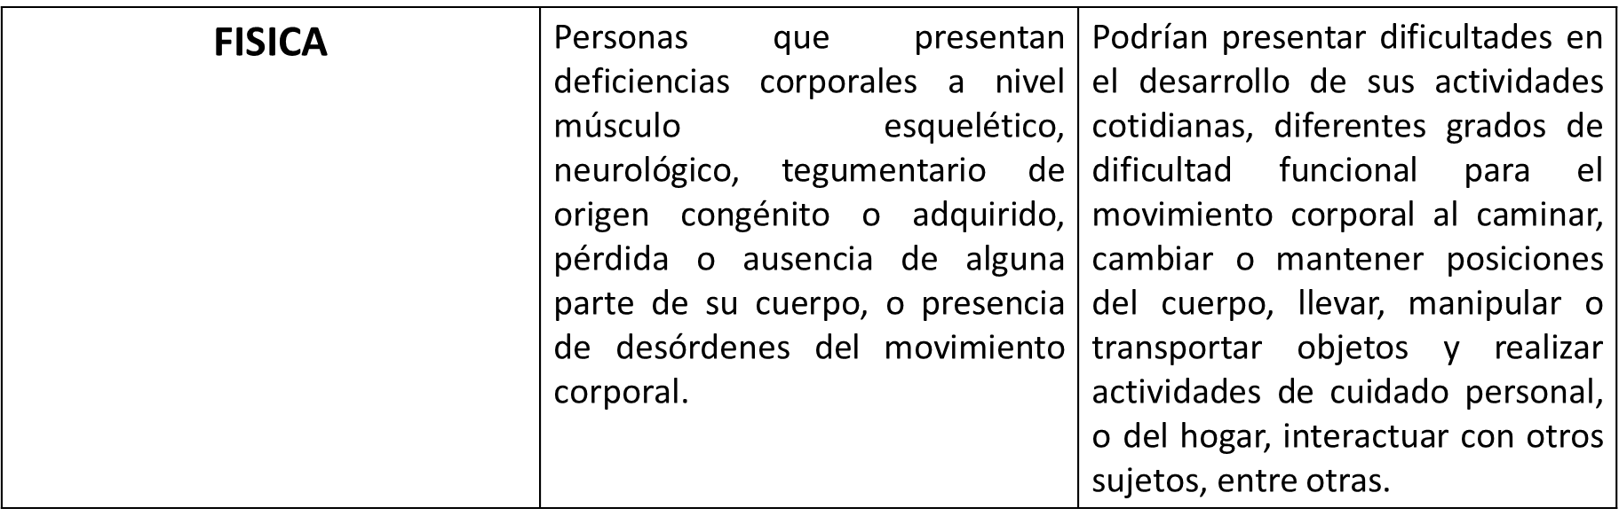
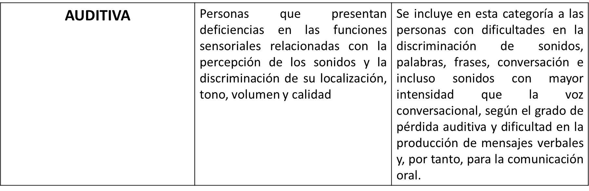

Slide 5
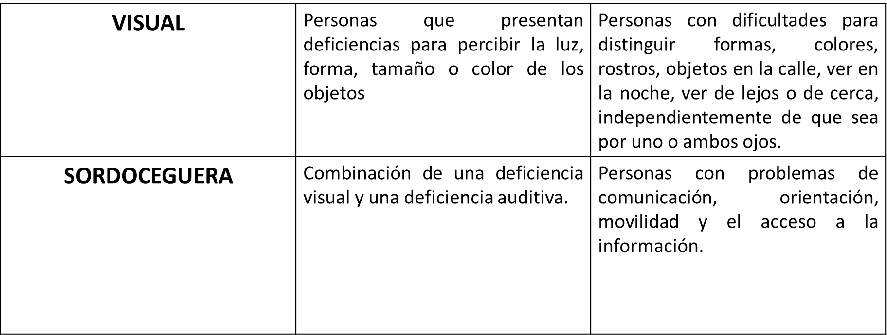


Slide 6

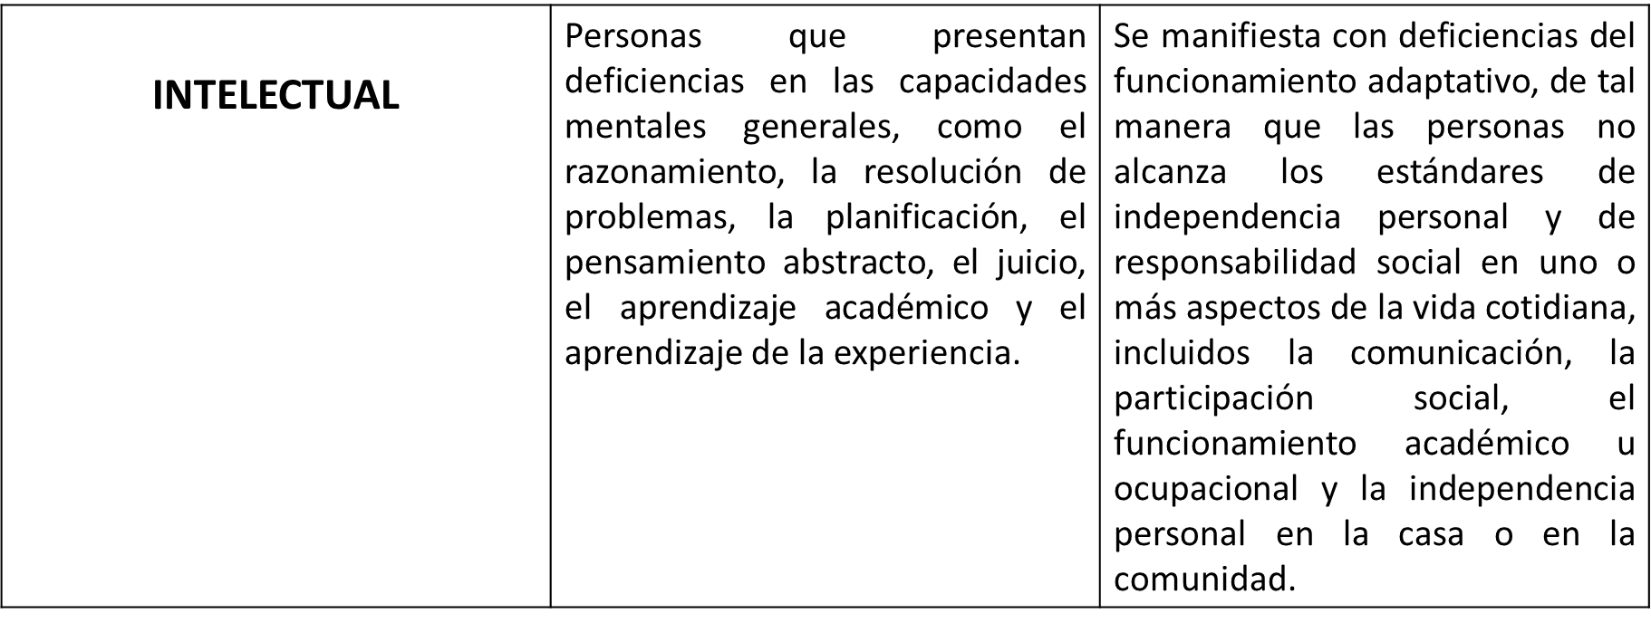

Slide 7
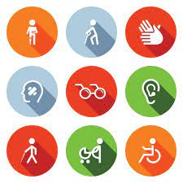
IMAGEN
Resolución 1197de 2024
Define el procedimiento de certificación de discapacidad y registro de localización y caracterización de PcD, como mecanismo para localizar, caracterizar y certificar a las PcD
Actores:
Secretarias de Salud: distrital, departamental y municipal
EAPBs de régimen subsidiado y contributivo
Régimen especial y de excepción y USPEC
IPS
Personas interesadas
TEMA 1

Slide 8

Que es el certificado?
Es el resultado de la valoración que realiza un equipo multidisciplinario de 3 profesionales en salud de manera simultánea…
Es un documento personal e intransferible
Únicamente puede ser expedido por las Instituciones Prestadoras de Servicios de Salud (IPS) autorizados por la DTSC
Es un procedimiento libre y voluntario
No tiene costo para el solicitante (FINANCIACION)
No es equivalente a la calificación de perdida de capacidad laboral

Slide 9
IMAGEN
Autorización de los prestadores
Debe tener mínimo un equipo: Medico y FT, TO, Fonoaudiología, Psicóloga, Enfermería, Optometría o Trabajo Social.
Servicios habilitados: áreas y modalidades
Apoyos y justes razonables
Infraestructura y conectividad
Capacidad semanal (mínimo 10 x 40 minutos)
DTSC reporta semestralmente – Proceso de inscripción de IPS y usuarios en PISIS
TEMA 1

Slide 10
PERSONA INTERESADA
Solicita en lugar de residencia
Información general
Copia HC: CIE
Modalidad de cita
Apoyos o ajustes
PERSONA INTERESADA
SECRETARIA DE SALUD
IPS
PROCESO
SECRETARIA DE SALUD
Explica proceso
Revisa solicitud, acepta o devuelve
Solicita cita/genera orden de valoración
IPS CERTIFICADORA
Agenda
Evalúa
Registra
Entrega certificado
PcD
Lleva HC y soportes
Participa activamente en proceso
Manifiesta o no aceptación
Uso de certificado

Slide 11
USOS CERTIFICADO
DEMOSTRAR CONDICION PARA ACCEDER A PROGRAMAS Y SERVICIOS
  ADULTO MAYOR REDUCCION EDAD
  EPS PARA PERMANENCIA Y COPAGOS
  PROGRAMAS CONFA: SUBSIDIOS (DOBLE SUBSIDIO, VIVIENDA, ETC)
  UNIDAD DE VÍCTIMAS PRIORIZACION DE INDEMNIZACIÓN
MINISTERIO DE TRABAJO: ASIGNACION DE PUNTAJE EN LAS LICITACIONES Y REDUCCION DE IMPUESTOS AL EMPLEADOR
ICFES: MODIFICACIÓN DEL EXAMEN (ESTE PROCESO LO DEBE REALIZAR EL COLEGIO)
SENA E ICETEX: OFERTAS INSTITUCIONALES
CONSIDERACIONES
Segunda valoración
Renovaciones

Slide 12
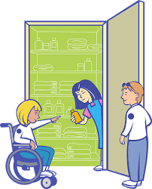
El certificado de discapacidad lo debe actualizar la persona con discapacidad en los siguientes casos:
Cuando el menor de edad certificado cumpla seis (6) años.
Cuando el menor de edad certificado cumpla dieciocho (18) años.
Cuando a criterio del médico tratante se modifiquen las deficiencias corporales, limitaciones en las actividades o restricciones en la participación, por efecto de la evolución positiva o negativa de la condición de salud.

Slide 13
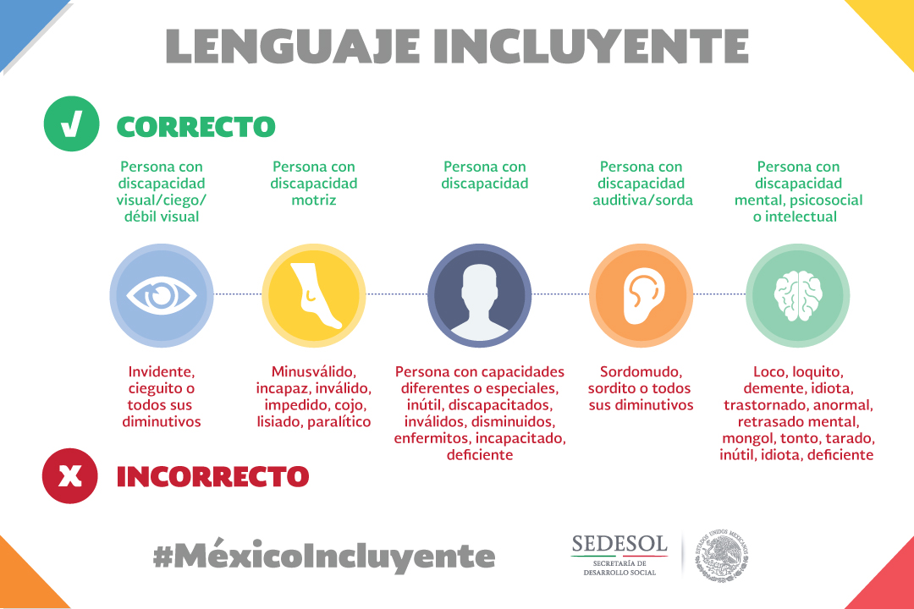

Slide 14
Barreras
Cualquier tipo de obstáculo que impida el ejercicio efectivo de los derechos de las personas con algún tipo de discapacidad.
Estas pueden ser:
Actitudinales: Aquellas conductas, palabras, frases, sentimientos, preconcepciones, estigmas, que impiden u obstaculizan el acceso en condiciones de igualdad de las personas con y/o en situación de discapacidad a los espacios, objetos, servicios y en general a las posibilidades que ofrece la sociedad.
Comunicativas: Aquellas que impiden o dificultan el acceso a la información, a la consulta, al conocimiento y en general, el desarrollo en condiciones de igualdad del proceso comunicativo de las personas con discapacidad a través de cualquier medio o modo de comunicación, incluidas las dificultades en la interacción comunicativa de las personas.
Físicas: Aquellos obstáculos materiales, tangibles o construidos que impiden o dificultan el acceso y el uso de espacios, objetos y servicios de carácter público y privado, en condiciones de igualdad por parte de las personas con discapacidad.

Slide 15
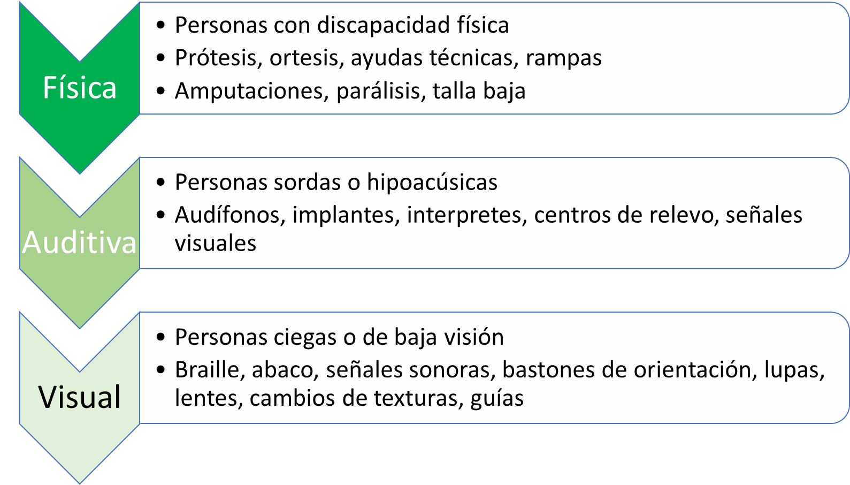

Slide 16
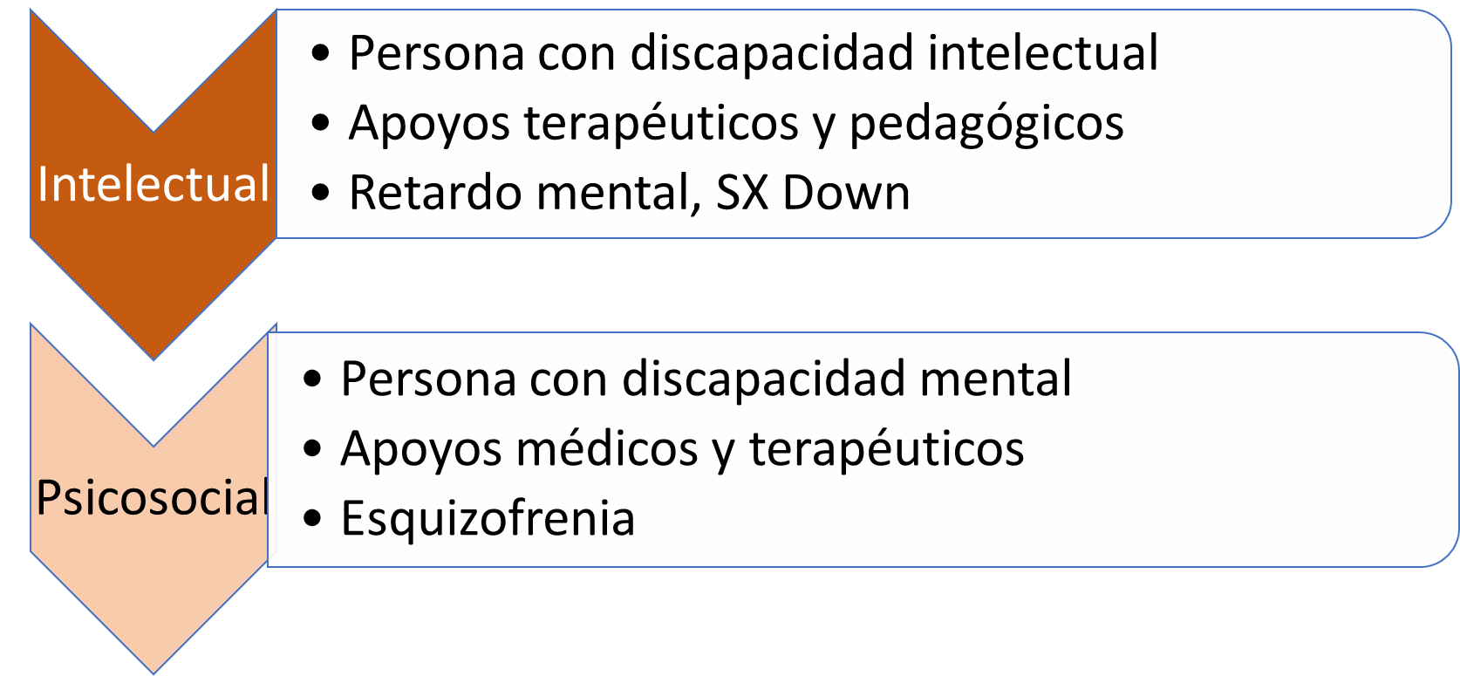

Slide 17


